Slide 1
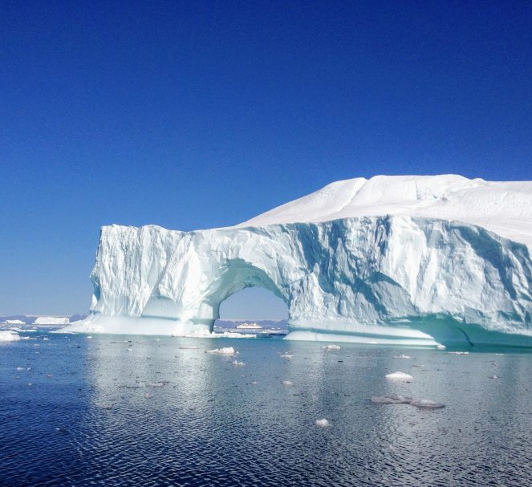
UTJECAJ OTAPANJA LEDENJAKA NA SVIJET

Slide 2
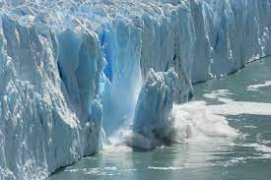
Zemljin krajolik brzo se mijenja zbog globalnog zagrijavanja, a jedna od najalarmantnijih posljedica tog procesa je otapanje ledenjaka. Ovo ne samo da predstavlja prijetnju okolišu već i ozbiljnu zabrinutost za budućnost čovječanstva.
Ledenjaci su ogromne mase leda koje se nalaze na kopnenim područjima poput Arktika, Antarktika i planinskih lanaca širom svijeta. Njihovo otapanje rezultat je povećane globalne temperature, što se, nažalost, događa zbog emisije stakleničkih plinova iz ljudskih aktivnosti.
Otapanje ledenjaka uzrokuje podizanje razine mora. Kako se ledenjaci tope, više vode završava u oceanima, što dovodi do poplava obalnih područja i erozije obale. Mnoge obalne zajednice diljem svijeta suočavaju se s prijetnjom nestanka.
Također, otapanje ledenjaka smanjuje opskrbu slatkom vodom. Ledenjaci su ključni izvor slatke vode za mnoge regije, a njihovo nestajanje može dovesti do ozbiljnih problema u opskrbi vodom za ljudske potrebe i poljoprivredu.
Povećana količina ledenih voda u oceanima mijenja temperaturu morske vode i oceanske struje, što može imati nepredvidive posljedice na morski ekosustav.

Slide 3
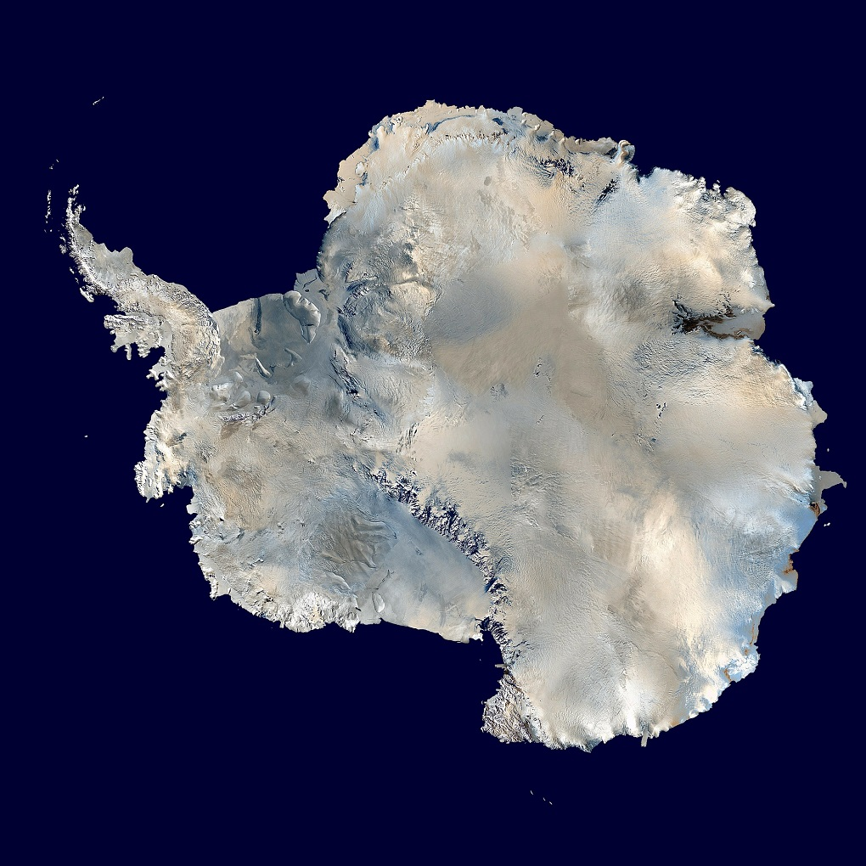
Američki znanstvenici sa sveučilišta u Arizoni, svojom nedavnom studijom objavljenom u časopisu nature, ispitivali su kako će otapanje antarktičke ledene ploče utjecati na budućnost globalne klime. To je ujedno i prva studija koja ispituje kakve će učinke otapanje leda imati na klimu na globalnoj razini, budući da trenutni klimatski modeli to ne uključuju.
Nalazi studije upućuju na to da će se cijela zemlja i dalje zagrijavati, ali sporije jer će više topline ostati zarobljeno unutar oceana: „atmosfersko zagrijavanje neće biti tako loše kao što smo mislili, ali zato će porast morske razine biti gori“, rekao je ben Bronselaer, na sveučilištu u Arizoni te prvi autor studije.

Slide 4
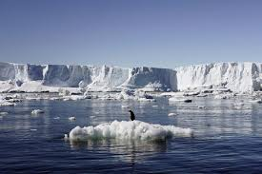
Znanstvenici su prvi put uočili prisutnost tople vode u vitalnoj točki tog ledenjaka, koji mnogi nazivaju glečerom sudnjeg dana. Njegovim naglim otapanjem nivo svjetskih mora podigao bi se za više od pola metra, nakon čega bi se u ocean urušili i drugi ledenjaci zapadne Antarktike, pa bi nivo ubrzo porastao za dva do tri metra.
Posljedice toga bi za mnoge obalne gradove bile katastrofalne. Posljednja mjerenja pokazala su da je temperatura mora na tom mjestu nešto već od nula celzijevih stupnjeva, što je za dva stupnja toplije od prosječne temperature na tom dijelu. ‘To je jako loša vijest jer na takvom području ledenjak neće moći opstati’, rekao je David Holland, jedan od znanstvenika koji je proveo istraživanje.

Slide 5
Otapanje ledenjaka oslobađa stakleničke plinove poput metana, koji se skrivaju ispod leda. Ovaj dodatni izlazak stakleničkih plinova u atmosferu samo pogoršava problem globalnog zagrijavanja.
Istraživački tim procjenjuje da bi kroz sljedećih 80 godina u vodu moglo biti otpušteno više od 100.000 tona mikroba. Taj broj može se usporediti s brojem svih ljudskih stanica na Zemlji.
Mikrobiolog dr. Arwyn Edwards kazao je da je ovo istraživanje prvi put pokazalo koliko je zapravo mikroorganizama “zarobljeno” u ledenjacima. “Broj otpuštenih mikroorganizama ovisit će o tome koliko će se brzo topiti, to jest, koliko brzo će se zagrijavati planet”, dodao je.

Slide 6
Ekološkim otiskom mjerimo naš utjecaj na planet Zemlju.
Od ekološkog otiska ne možemo pobjeći, stalno nas lovi poput sjene koje se zapravo bojimo.
Ekološki otisak nam zrcali kako zaista živimo, iskreno i precizno nam priča priču kako je razvoj zgazio održivost.
Znamo da kada god nešto zgazimo kako je potrebna iznimna njega i pažnja, briga i skrb da se zgaženo ponovno uzdigne i nastavi rasti i živjeti.

Slide 7
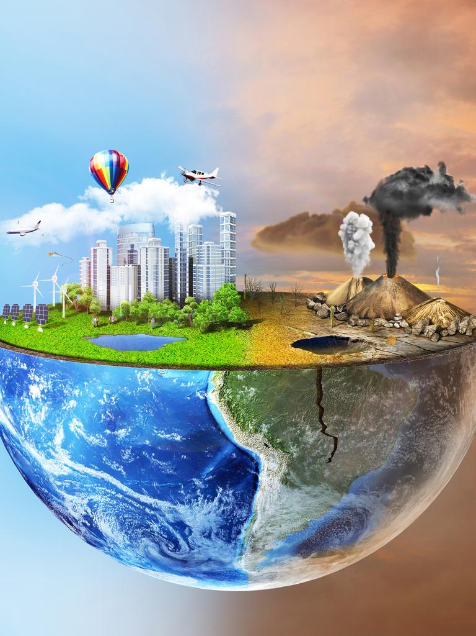
Ukoliko mi kao društvo resurse koristimo neodrživo, oni moraju propasti.
Rast populacije mora se uskladiti s rastom stope potrošnje resursa. Prevelik broj ljudi na malom području prijetnja je lokalnim ekosustavima i okolišu.
Postoje obnovljivi resursi koji su potrošivi, kao što su stabla, voda ili riblji fond. Našim neodgovornim korištenjem možemo ih trošiti više nego što se oni mogu obnoviti.
Najveći ekološki otisak na planetu imaju Ujedinjeni Arapski Emirati, zatim slijedi SAD, Irska, Kuvajt pa Novi Zeland.
Najveći utjecaj na nosivi kapacitet i resurse u prirodi nema većina stanovništva koja je siromašna, nego bogata manjina. Ekološki otisak pokazuje kako bogatiji slojevi populacije imaju znatno veći ekološki otisak od siromašnijih.

Slide 8
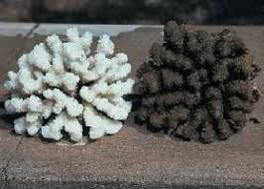
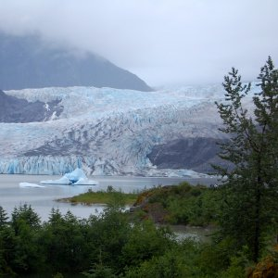
Iako će porast temperature na Zemlji utjecati na topljenje leda na polovima i Grenlandu, ne očekuje se da će to podići razinu mora. Razinu mora će naglo podići topljenje ledenjaka na kopnu koji će se otopiti u vrlo kratkom vremenu. Uslijed porasta razine mora, mnogi će mali otoci u oceanima jednostavno nestati.
Porast temperature bi mogao uzrokovati promjenu oborinskog režima te porast morske razine. U tropima se također očekuje povećanje količine oborine. Smatra se da će zapadni dio Antarktika potpuno nestati do kraja stoljeća što bi moglo rezultirati enormnim povećanjem razine mora.
Velike poplave su se dosad javljale svakih otprilike 100 godine, u budućnosti se očekuje da će se javljati svakih 20 godina. Ako se otopi zapadni dio Antarktika, razina mora bi mogla porasti za 5-6 metara, dok je u posljednjih 100 godina porasla za 10-20 centimetara, no topljenje leda na Antarktiku je najgori mogući scenarij.
Koraljni grebeni kao vrlo osjetljivi ekosustavi će također stradati. Ako temperatura poraste za 1-2 stupnja, koraljni greben će izblijedjeti i na kraju i odumrijeti. Promjena meteoroloških uvjeta uvelike će utjecati na promjene u agrokulturi određenih područja. Kulture koje su se na nekom području uzgajale stoljećima, više neće uspijevati, no zato će se uspijevati nešto drugo.

Slide 9
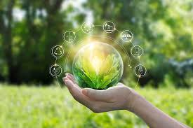
Najveća prepreka za održivi razvoj jest neznanje i nedovoljna razina svijesti za njegovo prihvaćanje i primjenu. Sve prepreke započinju svoj put iz ovog izvora. Ovdje su temelji naše nesposobnosti da se pogledamo u ogledalo, da zbrojimo dva i dva, da zakočimo neodrživu jurnjavu prema ničemu.
Ne radimo dovoljno na podizanju svijesti i ne educiramo ljude, pa ih onda zatrpavamo zastrašujućim naslovima o sudnjem danu, potapanju gradova i post-apokaliptičnim scenarijima. Onda je jedne godine aktualno globalno zatopljenje, a druge godine globalno zahlađenje. Zavisno što se prodaje. Zavisno kakva je temperatura vani.
Stoga je potrebno raditi na podizanju svijesti o potrebi smanjenja našeg štetnog utjecaja na okoliš i atmosferu te iskorištavanja prirodnih resursa jednostavnom promjenom svakodnevnih navika.
Promjenama svakodnevnih navika poput korištenja ekološki prihvatljivih vrećica, odvajanja otpada, štednje energije, doprinesu zajedničkom cilju očuvanja okoliša.

Slide 10
Svaki čovjek može učini nešto za očuvanje okoliša i smanjenja stakleničkih plinova. Prije svega treba krenuti od malih stvari U kućanstvu gdje se energijom treba raspolagati racionalno:
gasiti svjetlo u prostorijama u kojima se ne boravi,
kuhati samo onoliko vode koliko nam treba,
ugasiti kućanske uređaje koji nisu u upotrebi,
što manje otvarati frižider i nikako ne držati vrata otvorena,
sušiti odjeću prirodno na zraku, a ne u sušilici,
prati odjeću i suđe na ekonomičnim programima,
zimi smanjiti temperaturu u zatvorenim prostorima za 1 stupanj,
reciklirati plastiku, papir, limenke, odjeću
da bi zadržali toplinu u prostoriji, ujutro navući zastore,
pješačiti i voziti se biciklom umjesto automobilom.

Slide 11
Literatura
Otapanje ledenjaka i posljedice zagrijavanja: https://www.ekologija.com.hr/otapanje-ledenjaka/
Velika zabrinutost zbog otapanja ledenjaka – Kako će to utjecati na naš svijet?: https://www.nacional.hr/velika-zabrinutost-zbog-otapanja-ledenjaka-kako-ce-to-utjecati-na-nas-svijet/
Otapanje ledenjaka moglo bi osloboditi tone bakterija. Neke bi mogle biti opasne: https://n1info.hr/klimatske-promjene/otapanje-ledenjaka-moglo-bi-osloboditi-tone-bakterija-neke-bi-mogle-biti-opasne/
Kako će otapanje ledenog pokrivača utjecati na buduću klimu? https://www.ekovjesnik.hr/clanak/1194/kako-ce-otapanje-ledenog-pokrivaca-utjecati-na-buducu-klimu
Topljenje planeta: https://www.portalnovosti.com/topljenje-planeta

Slide 12
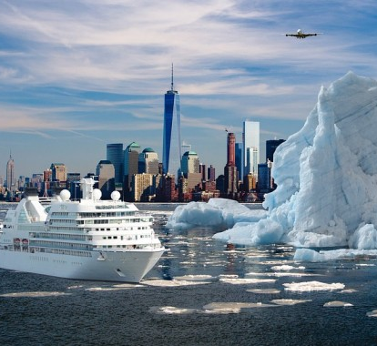
Fran Lovrić, 1. B

